Slide 1

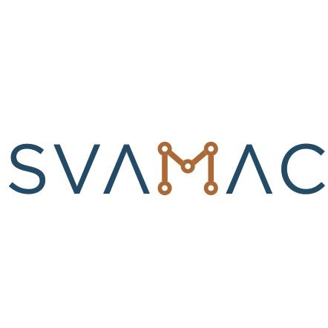
Arbetsmarknad och befolkning med fokus på 2040
Sveriges viktigaste jobb?
Svamac AB
Maj 2026

Slide 2
Vem är Svamac AB? Svenskt Arbetsmarknadsanalytiskt Centrum
Jan Sundqvist, Gagnef: Analytiker vid Arbetsförmedlingen (AMS) 1994 – 2019
Tord Strannefors, Uppsala: Tidigare mångårig prognoschef vid Arbetsförmedlingen (AMS)
Torbjörn Israelsson, Umeå: Statistikexpert, Tidigare analytiker vid Arbetsförmedlingen (AMS)
Elin Sundqvist, Stockholm, FK. Initiativtagare till och grundare av Svamac AB
www.svamac.com

Slide 3
Sysselsatta och befolkning i riket
Åren 2010 – 2024 ökade antalet sysselsatta i riket med omkring 62 000 personer per år.
Åren 2026 – 2040 kommer antalet personer i arbetsför ålder i riket att öka med omkring 12 000 personer per år.
Inräknat åldersgruppen 65 – 69 år blir ökningen 17 400 personer per år.
Slutsats: Det är teoretiskt omöjligt att nå samma tillväxt i sysselsättningen i Sverige i framtiden. Utmaningen är att behålla nuvarande nivå.
Datakälla: SCB Statistikdatabasen

Slide 4
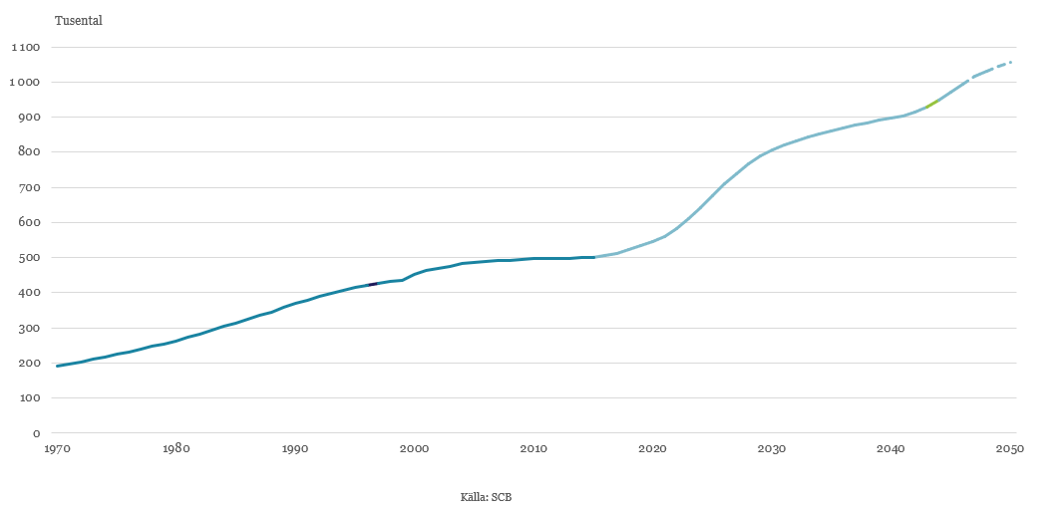
Antalet 80-åringar och äldre i befolkningen i Sverige 1970 - 2050

Slide 5
Trendframskrivning av nytillträdande och åldersavgångar i yrken och näringsgrenar
En trendframskrivning är som det låter. En framskrivning av de senaste årens trender i riket bland ungdomars studie- och yrkesval och vid vilken ålder de äldre lämnar arbetsmarknaden för gott.
Framskrivningen blir verklighet om inga förändringar sker. Nya utbildningar, anställningsstöd, företagsetableringar eller –nedläggningar, ändrade mönster i in- och utvandring kommer att påverka utfallet.
Framskrivningen bygger på de senaste årens trender i Sverige och på lokala och regionala arbetsmarknader och appliceras på befolkningsprognosen från SCB.

Slide 6
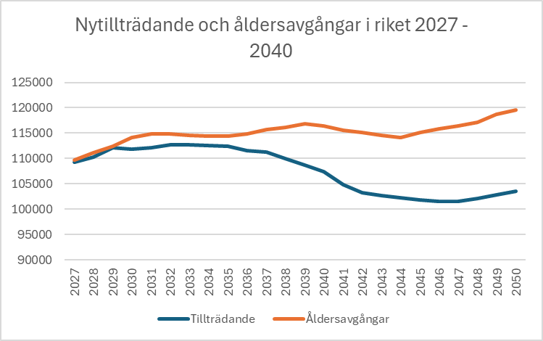
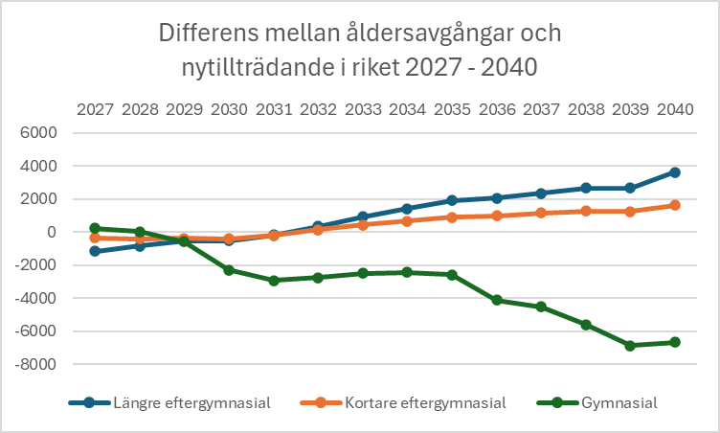
Trendframskrivning – tillträdande och avgångar i riket

Slide 7
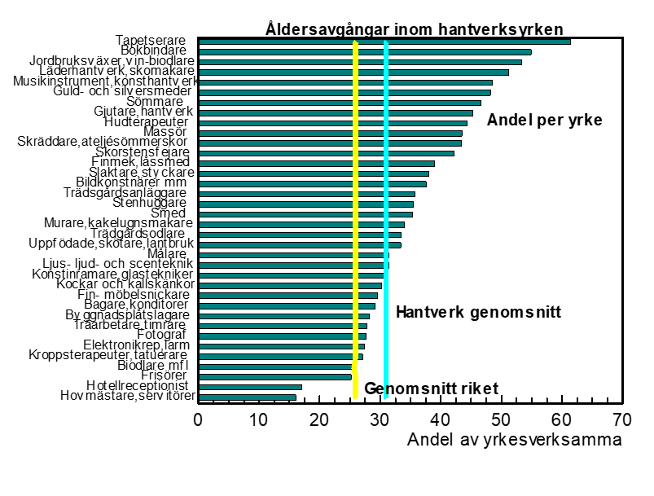
Åldersavgångar till år 2035 i procent av alla sysselsatta i yrket år 2021.
Bland hantverksyrken är åldersavgångarna i genomsnitt 31 procent jämfört med alla yrken i riket där åldersavgångarna är 26 procent åren 2024 - 2035.

Slide 8
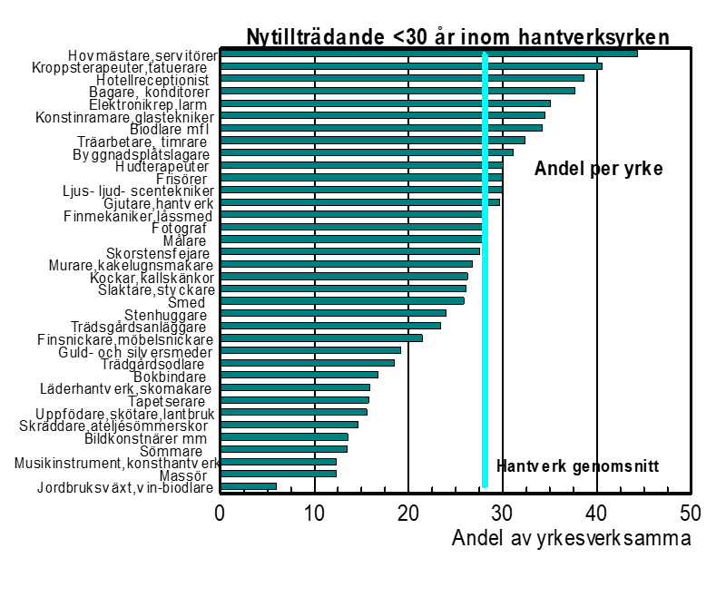
Nytillträdande till år 2035 i procent av alla sysselsatta i yrket år 2021.
Bland hantverksyrken är nytillträdande upp till 30 år i genomsnitt 28 procent.

Slide 9
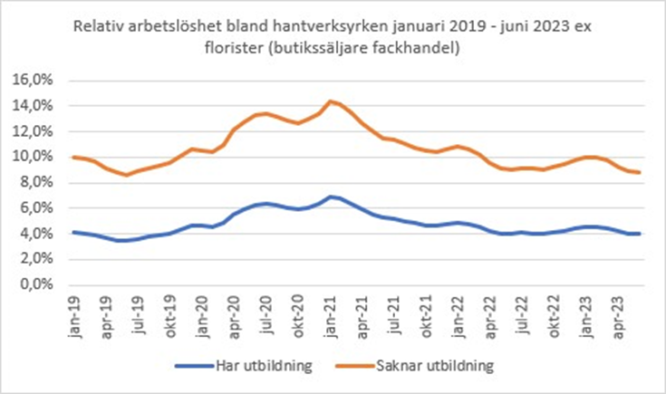
Inskrivna arbetslösa med utbildning i yrket har en lägre arbetslöshetsgrad än arbetssökande inom hantverksyrken utan utbildning. Källa: Arbetsförmedlingen

Slide 10
Rekommendationer, urval
Insikt om att de farhågor vi presenterar i trendframskrivningarna för yrken inte behöver bli verklighet. De ska fungera som en väckarklocka och leda till insatser som ger nya och bättre förutsättningar för arbetsmarknaden.
Utbildningsinsatser och projekt för att förstärka kompetenser hos arbetssökande måste vara noggrant dimensionerade i de olika regionerna i riket. ”Små yrken” är känsliga både för överetablering och brist på nya utövare.
Fler och mer effektiva insatser behövs för att rusta arbetslösa och personer som saknar tillräcklig kompetens för de lediga platser som uppstår till följd av åldersavgångarna.
Det är i första hand utbildningar men även andra former av yrkesinriktad validering. I samarbete med Europeiska Socialfonden (ESF) bedrivs projekt på olika håll i riket som riktar sig mot företag och organisationer där arbetssökande med kortare utbildning, funktionshinder eller utländsk bakgrund ges möjlighet till praktik samtidigt som anställda flyttas ett steg uppåt till mer krävande arbetsuppgifter.

Slide 11
Nyckelord att ha med
Samarbete. Samarbete mellan kommuner och regioner, mellan skola och näringsliv, mellan politikerområden
Kontroll. Vilka branscher/yrken kommer att behöva arbetskraft i framtiden? Vilka nya kompetenser kommer att krävas på arbetsmarknaden i Sverige? Hur ser ungdomarnas studie- och yrkesval ut?
Utbildning. Vuxenutbildningen ännu viktigare än tidigare. Information och vägledning till både ungdomar och äldre.
Nyckelbranscher för vuxenutbildning:
Tekniska yrken på gymnasial och YH-nivå
Utbildning och validering inom vård och omsorg
Hantverksyrken – särskilt med tanke på reserven av arbetslösa som saknar gymnasieutbildning

Slide 12
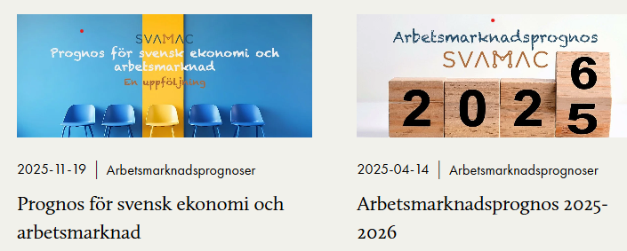
”Kontroll”, var ska vi leta?
Arbetsmarknadsprognoser — Nyheter & prognoser – Svamac

Slide 13
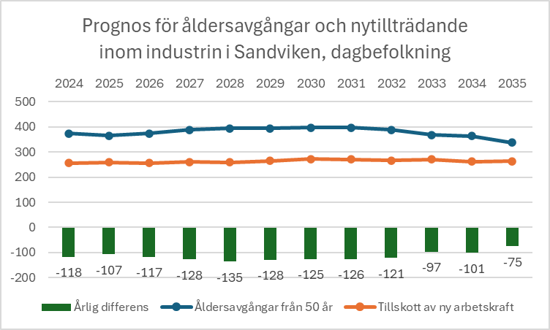
Exempel: (beställning) Dagbefolkning (sysselsatta) inom industrin i Sandviken
Detta avser arbetsplatser inom industrin i Sandviken. Den negativa differensen är delvis en följd av att arbetskraft som pendlar in från andra kommuner kan ha en ännu ojämnare demografi än Sandviken

Slide 14
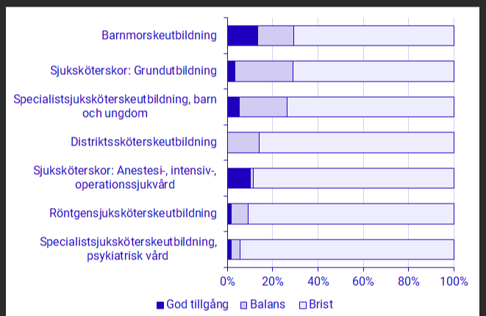
”Kontroll”, var ska vi leta?
SCB, Arbetskraftsbarometern (exempel)

Slide 15
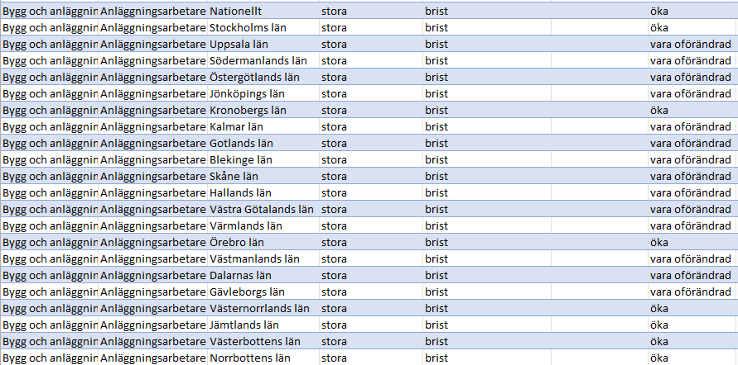
”Kontroll”, var ska vi leta?
Arbetsförmedlingen, yrkesbarometern

Slide 16
”Kontroll”, var ska vi leta?
SCB, Trender och prognoser

Slide 17
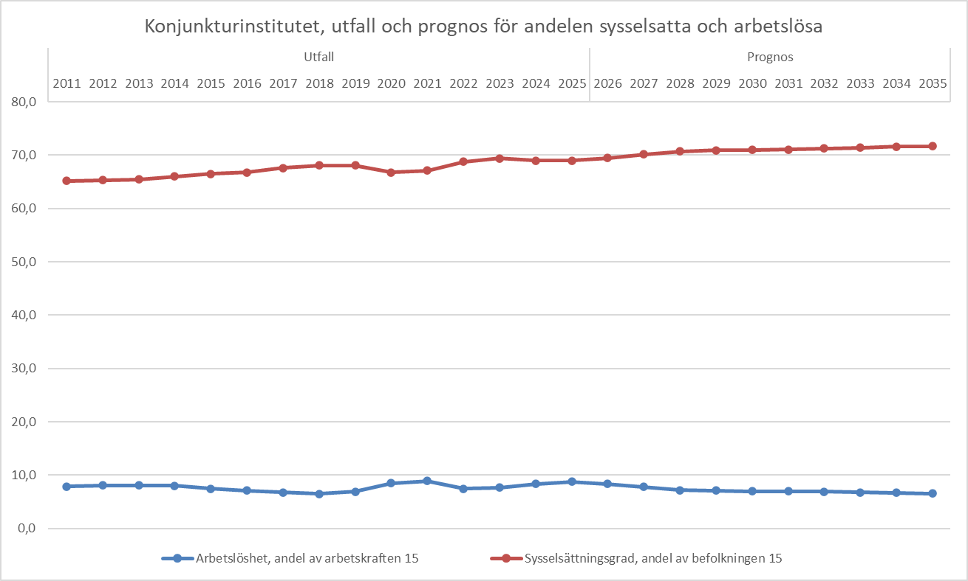
”Kontroll”, var ska vi leta?
KI, Konjunkturinstitutet

Slide 18
Sveriges viktigaste jobb?
Studie- och yrkesvägledare
Utbildare, framför allt inom vuxenutbildningen

